Slide 1
优 酷 盛 典 颁 奖 晚 会 策 划 案
北京灵瑞广告策划
2007，10，27

Slide 2
这是一个属于拍客们的夜晚
拍客，视频时代的代言人；
拍客，资讯的分享者与传播者，奇趣事件的见证者。
他们积极、阳光、思想敏锐，崇尚思考，他们代表了当今互联网新锐的用户群体，是2007年视频分享领域最耀眼的明星
今夜，优酷让拍客享受属于他们的盛典
今夜，优酷让他们体会成为明星的感动····

Slide 3
时尚的晚会要让拍客们从内心体会到感动
磅礴大气的场景，要留给拍客们一次美好的记忆
让互联网行业看到，只有最有活力的群体才能碰撞出的灿烂

Slide 4
本案由两大范畴内容组成：
场景布置
场地推荐
星光大道签到
视频发展走廊
拍客博物馆
舞台设计
晚会策划
晚会流程策划
主持人推荐

Slide 5
场景布置
场地推荐
星光大道签到
视频发展走廊
拍客博物馆
舞台设计

Slide 6
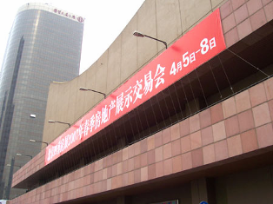

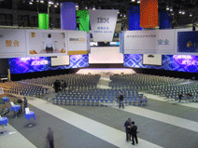
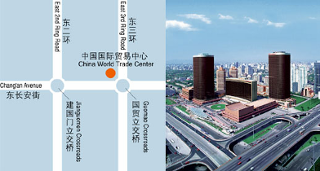
场景布置－－场地推荐
中国大饭店
中国大饭店一楼，中国国际贸易中心，国际展览厅，一号厅

Slide 7
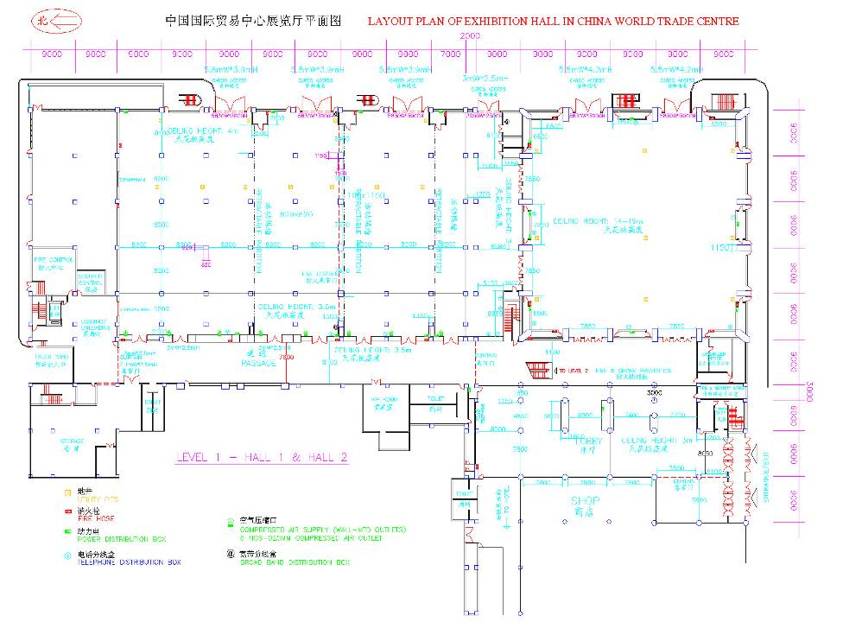
拍客博物馆
视频长廊
晚会现场
星光大道

Slide 8
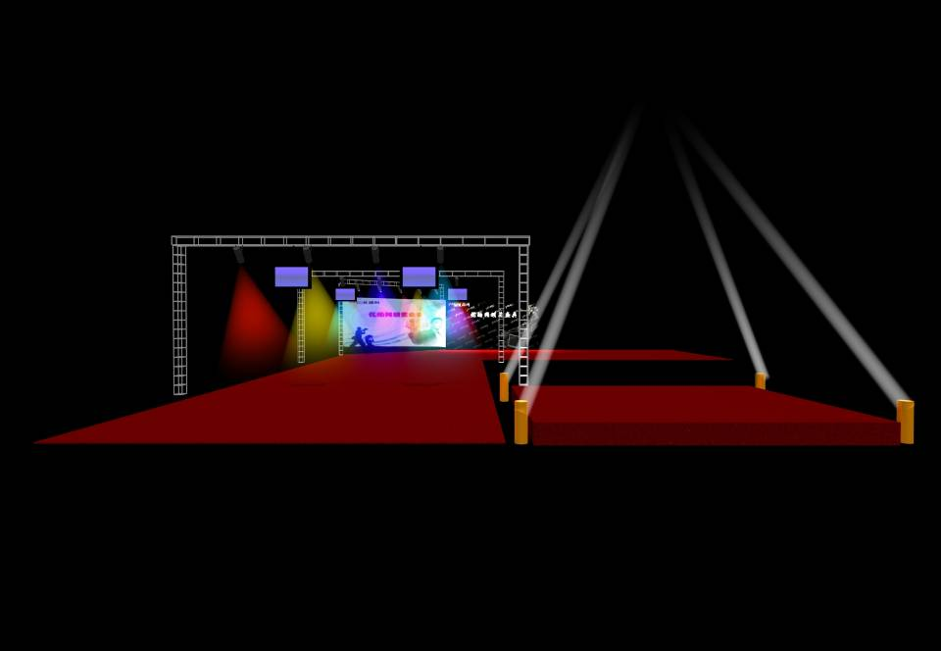
场景布置－－星光大道以及签到仪式

Slide 9
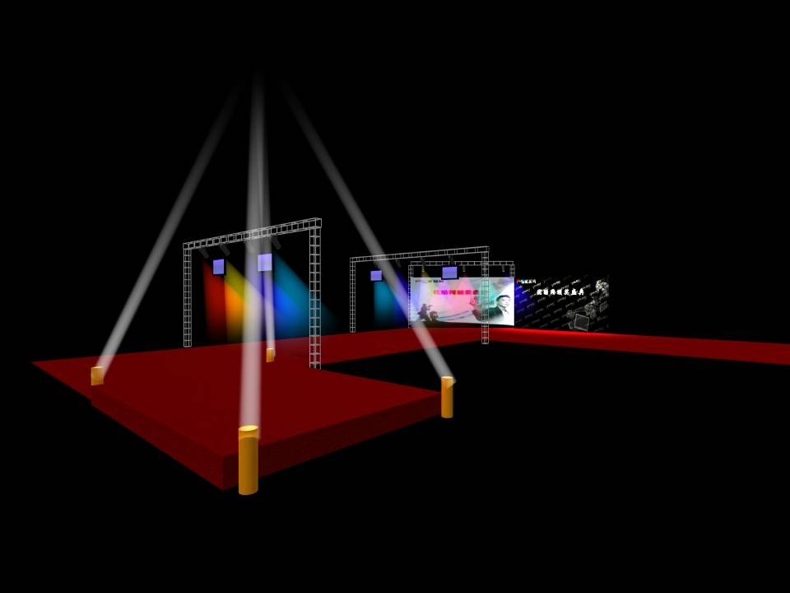

Slide 10
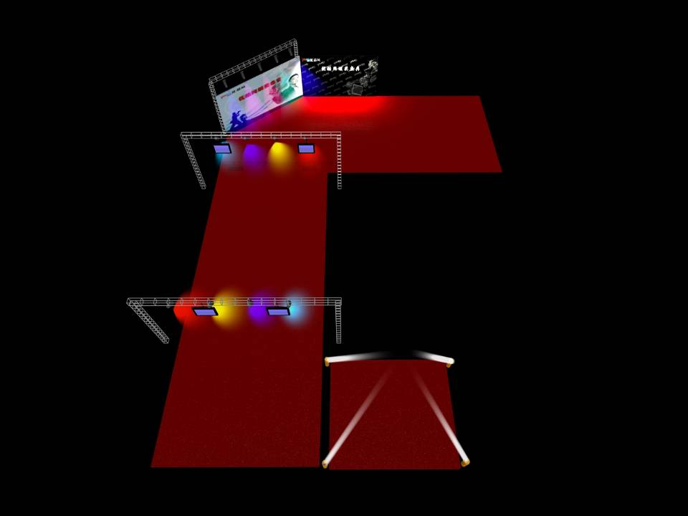

Slide 11
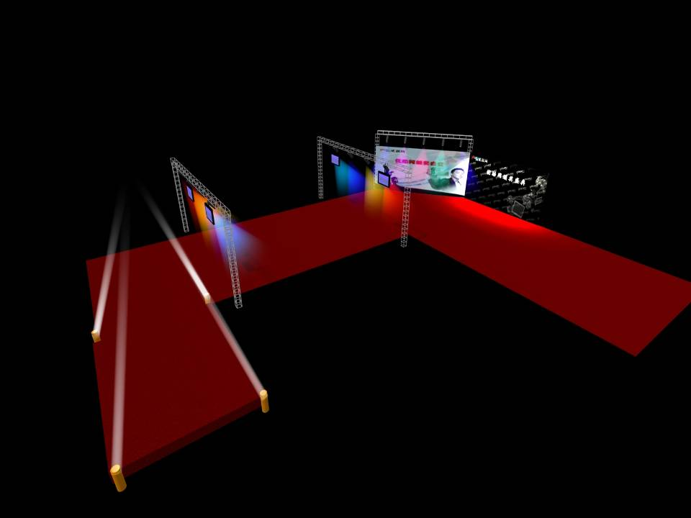

Slide 12

签到侧背板
侧背板作用，在镜头上镶嵌高精度摄像设备，明星签到时，同步向现场等离子播放
背板中人物只是示意，建议把拍客中有代表性的人物邀请来拍照制作

Slide 13

签到主背板
主背板借鉴07年时尚类活动的创意，以黑色和LOGO底纹为主要画面，使用高光相纸作为喷绘介质，采用灯光渲染方法，营造签到效果

Slide 14
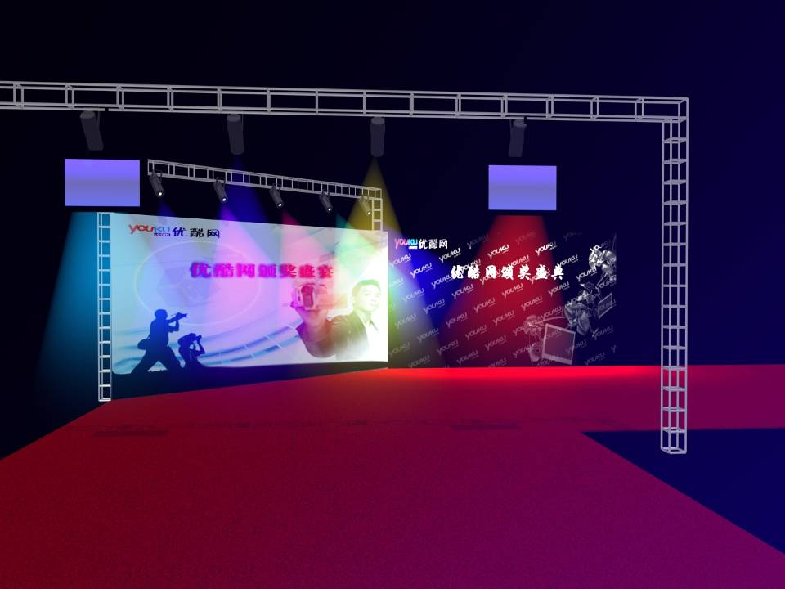

Slide 15


Slide 16
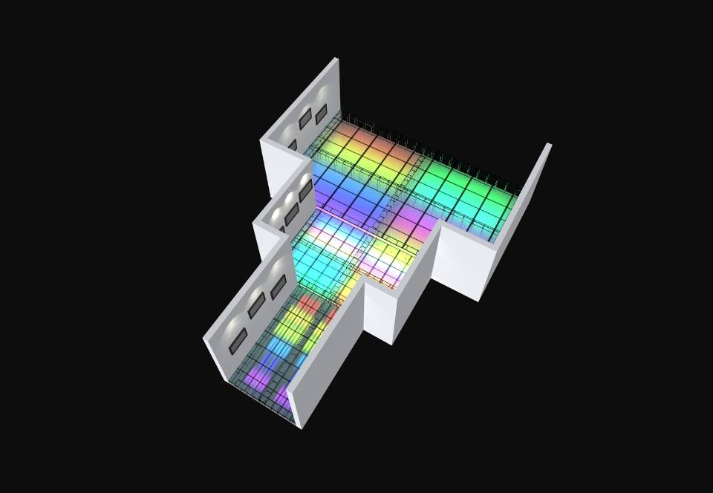
场景布置－－视频发展走廊

Slide 17

视频墙画面示例

Slide 18
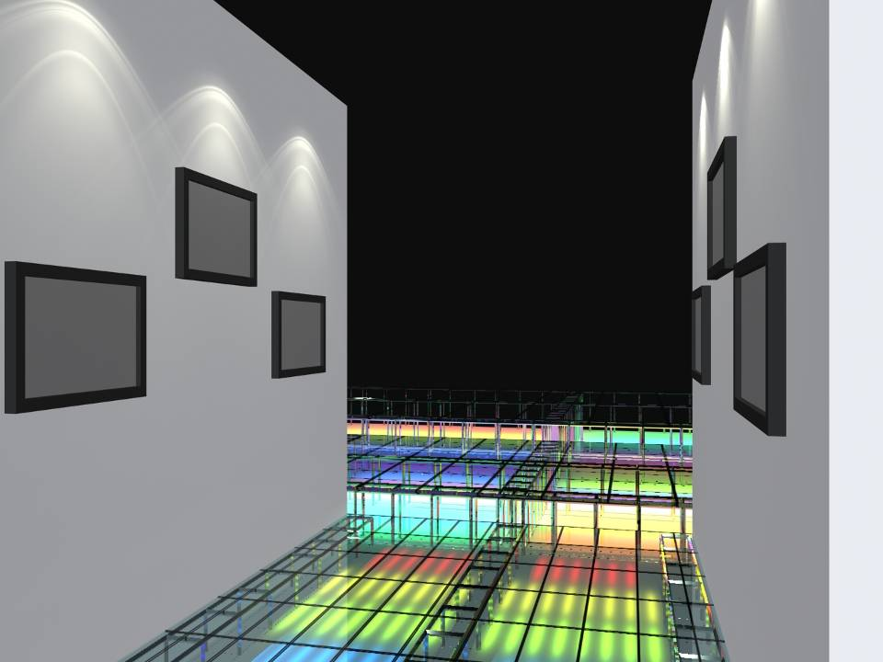

Slide 19
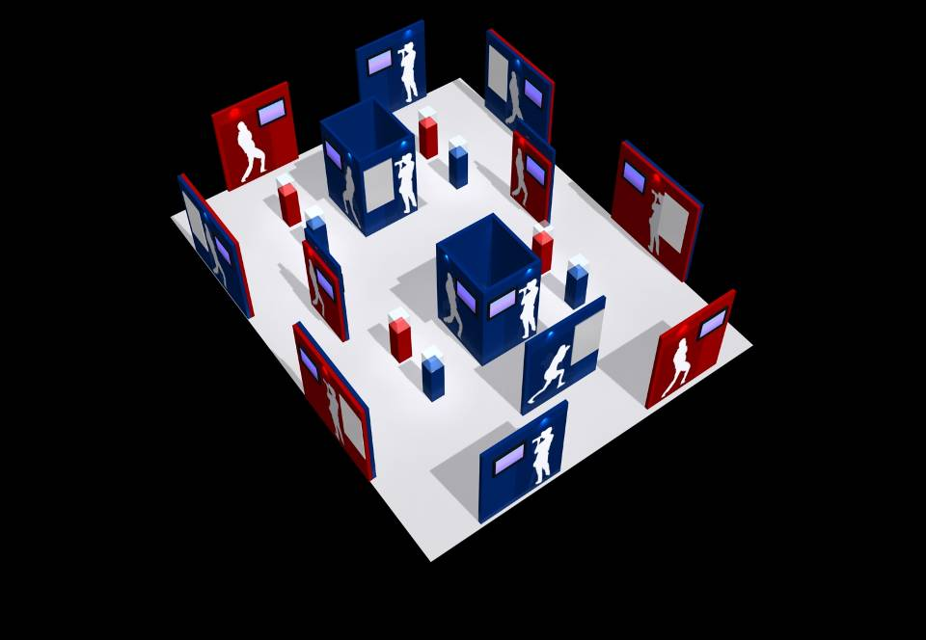
场景布置－－拍客博物馆

Slide 20


Slide 21


Slide 22


Slide 23
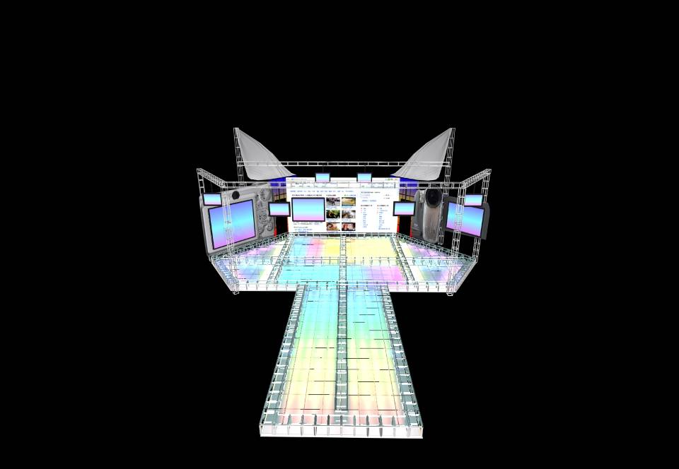
场景布置－－舞台设计

Slide 24
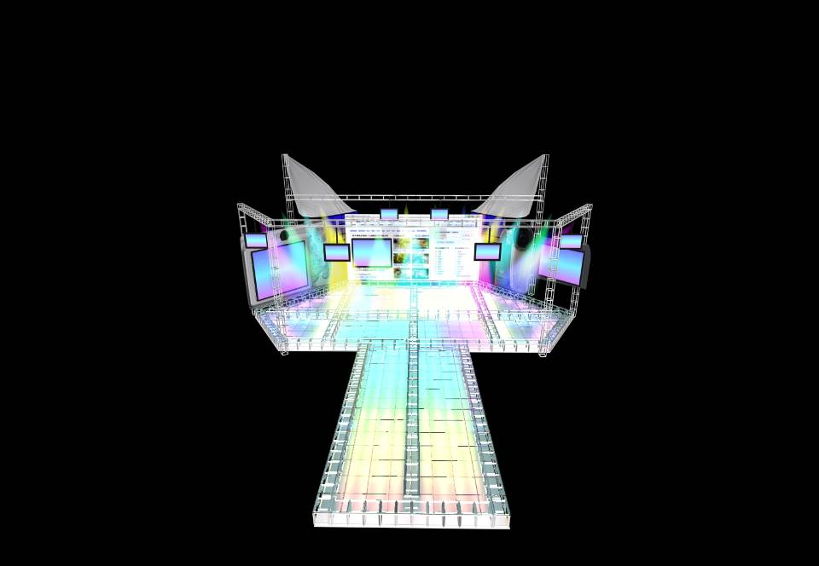

Slide 25
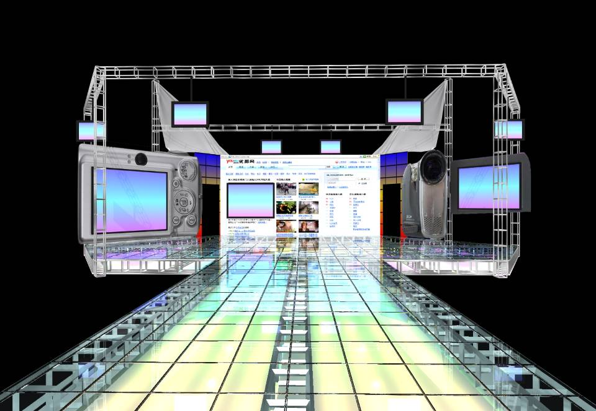

Slide 26
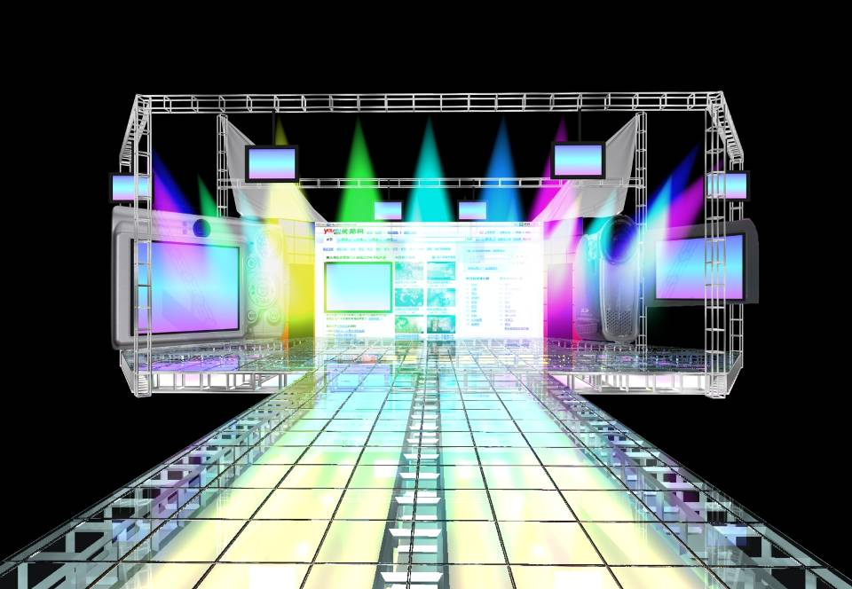

Slide 27
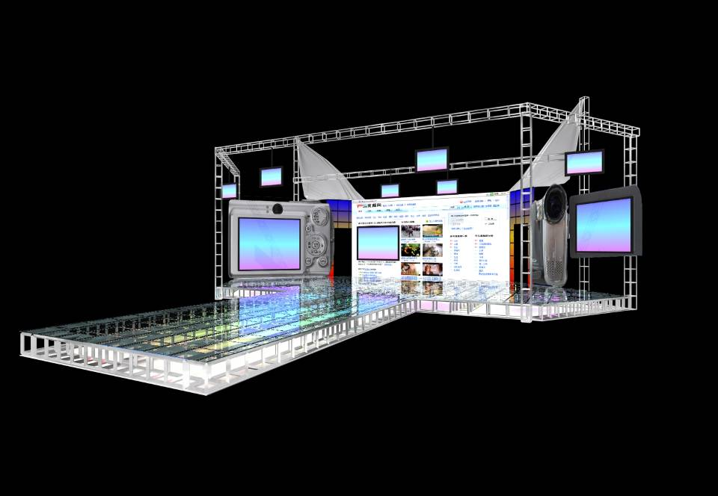

Slide 28


Slide 29
晚会策划
晚会流程策划
主持人推荐

Slide 30
晚会策划－－晚会流程策划
晚会流程突出优酷的发展历程和无限美好的前景，同时兼顾整个行业的发展历程
整场晚会共计历时120分钟
中国视频行业发展阶段
第一阶段 国际市场逐渐成熟，催生中国视频行业发展
第二阶段 市场商业模式模糊，竞争激烈优者胜劣者汰
第三阶段 产业链清晰初盈利，门槛形成主流风靡市场
第四阶段 产业链成熟门槛高，多方整合渐成市场主流
晚会流程
扬帆启航 憧憬辉煌
雷电交加 迎风击雨
又现彩虹 渐入佳境
乘风破浪 领航前进
为了符合晚会流程，舞台设计特别加入船帆造型

Slide 31
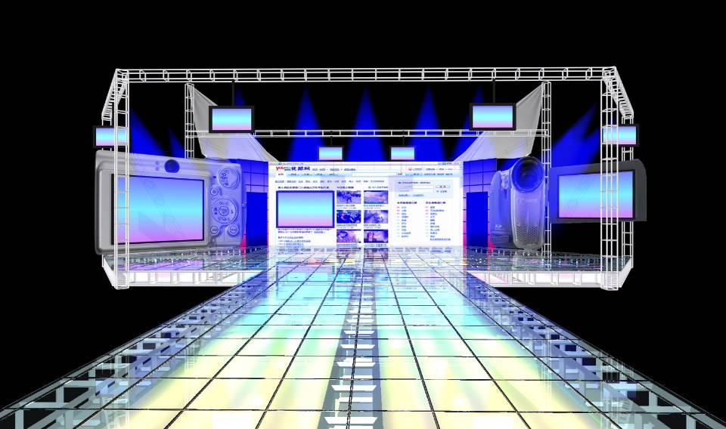
晚会策划－－晚会流程策划
扬帆启航 憧憬辉煌

Slide 32
晚会策划－－晚会流程策划
扬帆启航 憧憬辉煌
串场音乐：蓝色的海洋，激昂充满活力
第一乐章时间：23分钟
开场激光秀（2分钟）：表现网站－－人－－摄像机－－照相机－－手机－－人举着摄像机拍摄－－人拿着照相机拍摄－－人拿着手机拍摄－－上传至网站－－网站页面－－优酷全称
主持人介绍晚会和来宾（5分钟）
领导致辞，预祝大家度过一个愉快的夜晚（3分钟）
优酷视频，展现优酷发展历程和行业发展（5分钟）
团体舞蹈－－启航（8分钟）

Slide 33
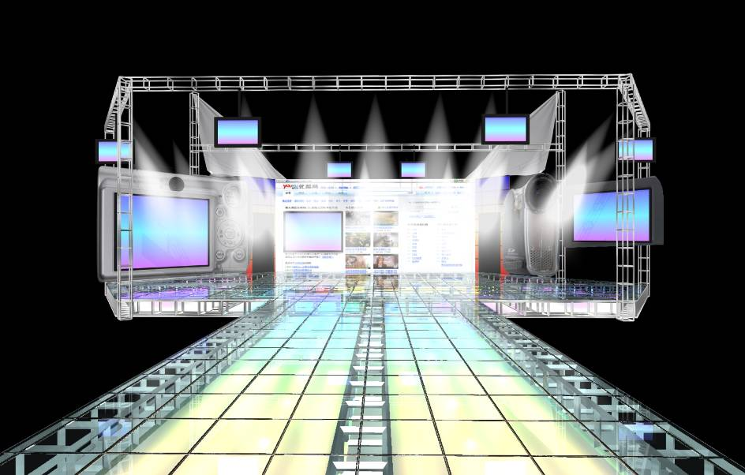
晚会策划－－晚会流程策划
雷电交加 迎风击雨

Slide 34
晚会策划－－晚会流程策划
雷电交加 迎风击雨
串场音乐：雷电交集的乐曲，充满大自然的力量
第二乐章时间：32分钟
灯光和激光灯秀（2分钟）
主持人串场（3分钟）
明星演唱：（4分钟）
网络优秀视频播放（5分钟）
颁奖（8分钟）
明星与获奖者共同表演（10分钟）两个节目

Slide 35

晚会策划－－晚会流程策划
又现彩虹 渐入佳境

Slide 36
晚会策划－－晚会流程策划
又现彩虹 渐入佳境
串场音乐：欢快的乐曲，音符跳跃而欢快
第三乐章时间：40分钟
电子小提琴表演（5分钟）
第二轮获奖视频播放（5分钟）
颁奖（8分钟）
主持人和明星嘉宾互动（5分钟）
明星表演（4分钟）
吉祥物脱口秀节目（8分钟）
最高奖项获奖作品展播（2分钟）
最高奖项颁奖（3分钟）
特效配合

Slide 37

晚会策划－－晚会流程策划
乘风破浪 领航前进

Slide 38
晚会策划－－晚会流程策划
乘风破浪 领航前进
串场音乐：激昂的音乐，乐曲雄厚而振奋
第四乐章时间：25分钟
女子打击乐（悉尼获奖的红樱束乐队）5分钟
主持人串场 3分钟
踢踏舞《王者之舞》8分钟
拍客，明星共同演唱《真心英雄》4分钟
主持人串场
童生合唱《明天会更好》
全体上场，合唱《明天会更好》

Slide 39
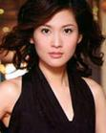

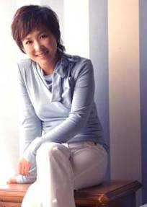
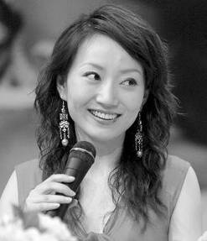
晚会策划－－主持人推荐
沈星
李霞
李静
索妮
央视《综艺大观》、凤凰卫视主持人
电视节目主持人
电视节目主持人
电视节目主持人

Slide 40
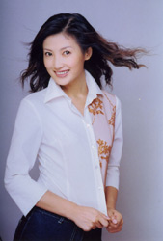

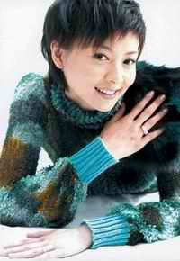

晚会策划－－主持人推荐
春妮
顾阳
向真
曹颖
电视节目主持人
电视节目主持人
电视节目主持人
电视节目主持人

Slide 41
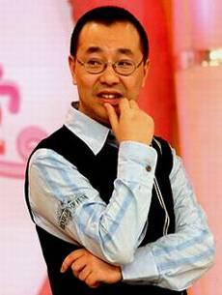
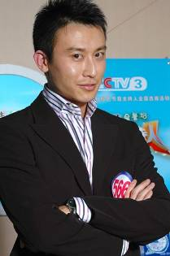
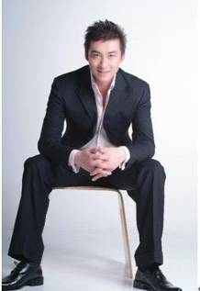
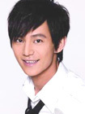
晚会策划－－主持人推荐
刘仪伟
曹涤非
周勇
何炅
电视节目主持人
电视节目主持人
电视节目主持人
电视节目主持人

Slide 42

谢 谢

